Slide 1
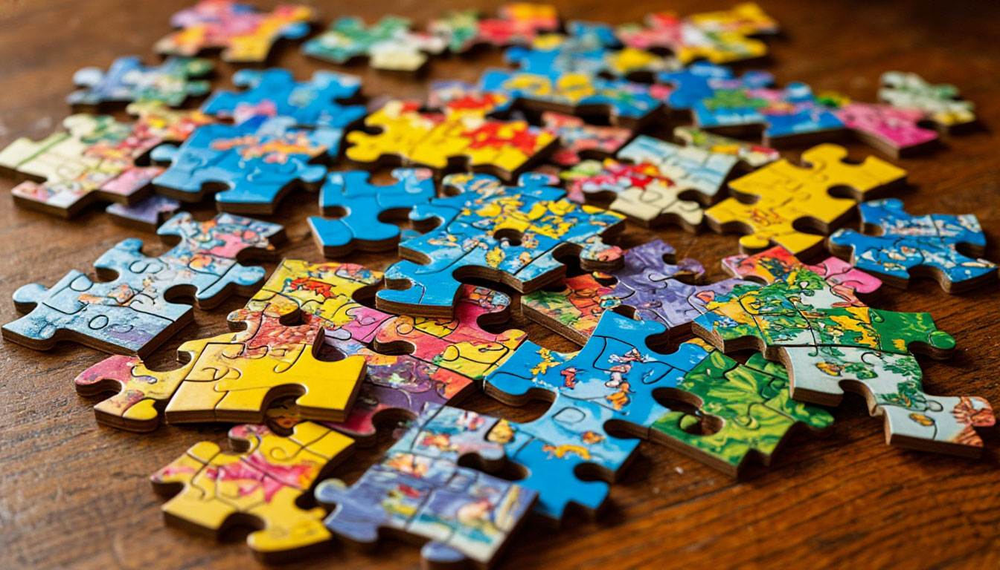

Slide 2


Slide 3
Повторение темы «Имя существительное»

Slide 4
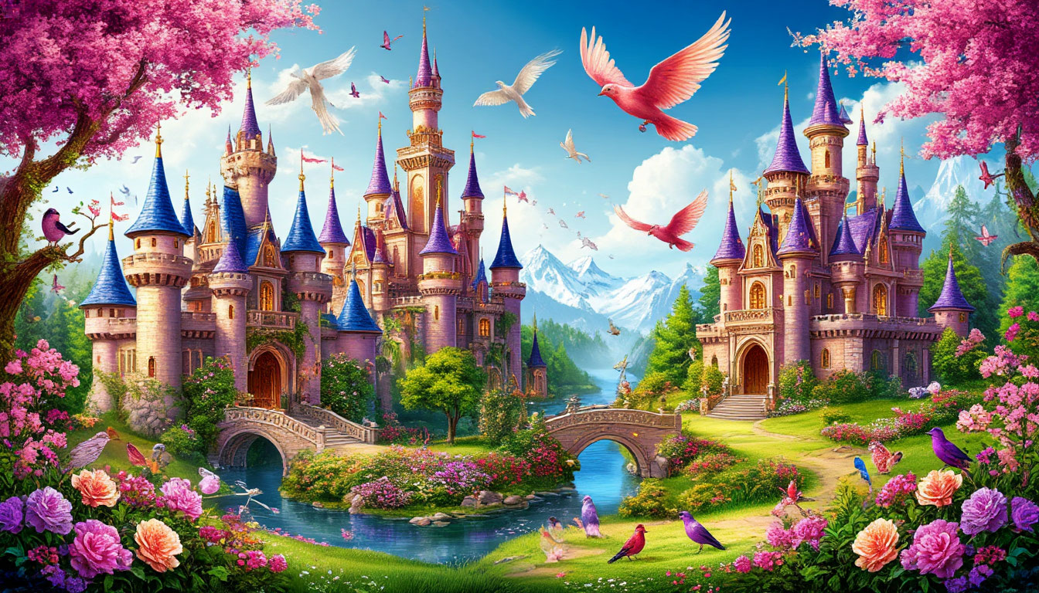

Slide 5
Что такое ФАЙЛ?
Файл — именованная область данных на носителе информации, используемая для хранения и обмена информацией.
Чему учит нас эта сказка?
Как и любой другой файл, каждое существительное хранит в себе важную информацию о мире вокруг нас, и все они одинаково ценны и нужны.
Как называется информация, которую хранит в себе имя существительное?
Лексическое значение

Slide 6

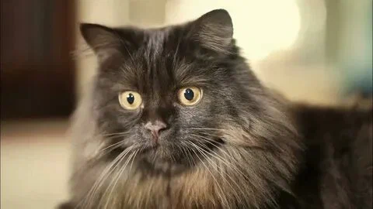





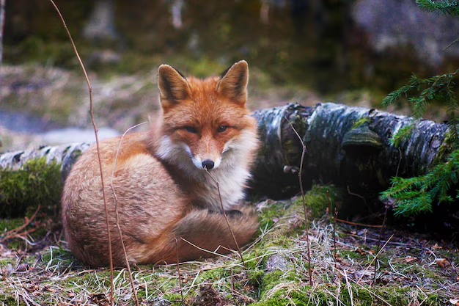

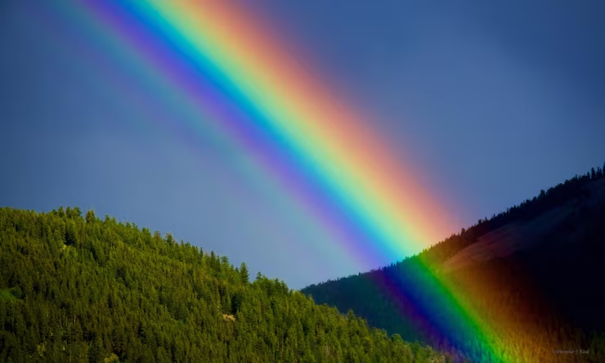
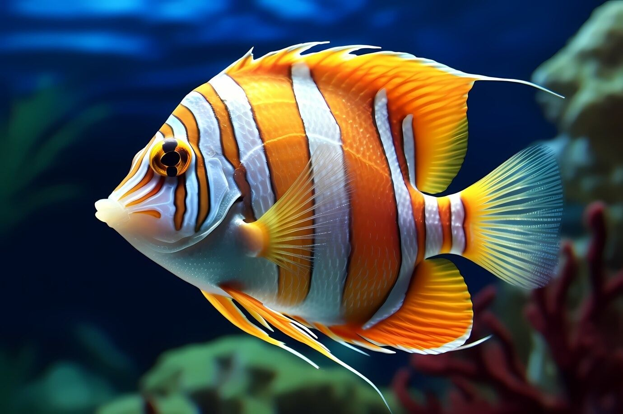


Распределите слова в два столбика одушевлённые/неодушевлённые

Slide 7
Оцени свою работу на уроке:
Я активно участвовал в работе — 🎯
Мне всё было понятно — 🌟
Я помогал одноклассникам — 🤝
Я старался быть внимательным — 👀

Slide 8
Выбери смайлик, который отражает твоё настроение:
😊 — урок понравился, всё понятно
🤔 — было интересно, но есть вопросы
😐 — было сложно, многое непонятно

